Slide 1
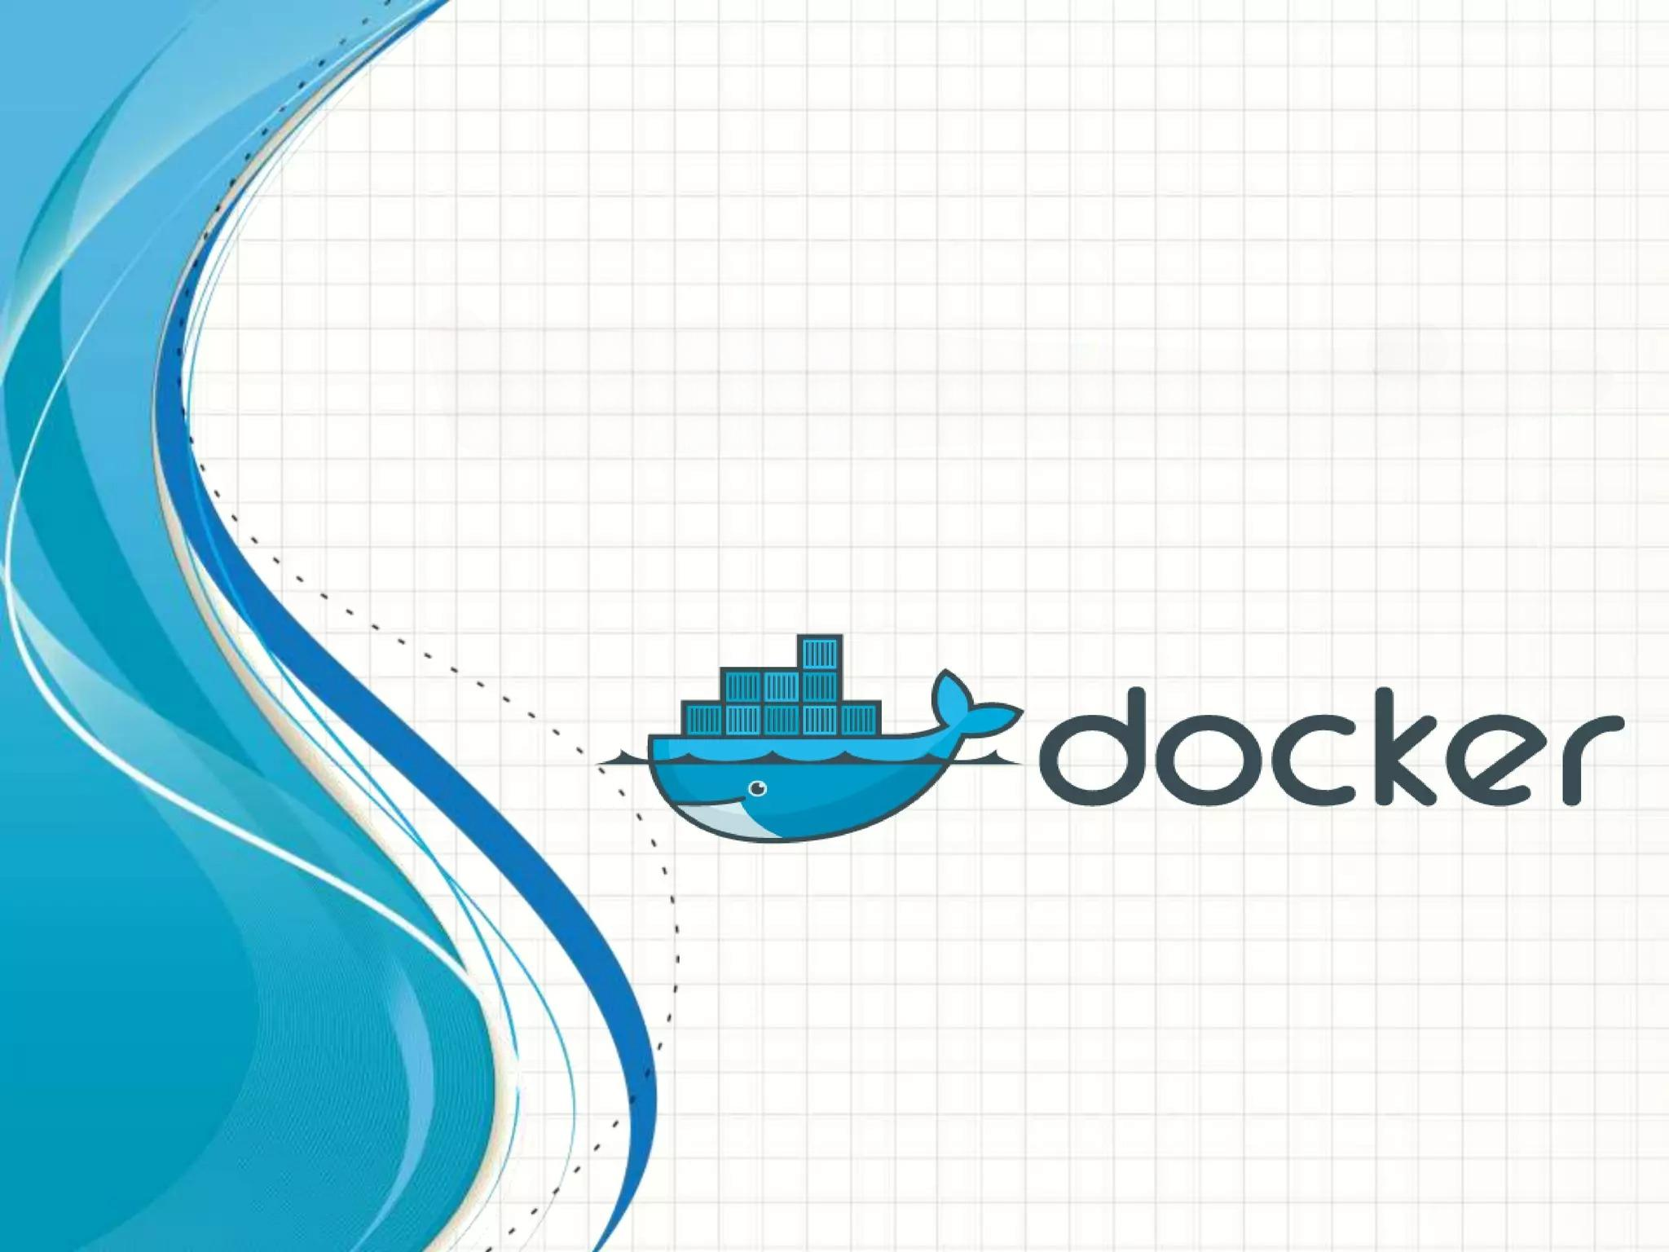

Github: Hikohitoiri

Slide 2
Tópicos de la Presentación
Por qué Docker?
Diferencia entre VM y Docker
Que es Docker?
Docker Arquitectura
Docker Línea de comandos
DockerFile
Docker-compose
Comunicación entre contenedores

Slide 3
Por qué Usar Docker
Consistencia en Entornos: Docker permite crear contenedores que contienen todo lo necesario para ejecutar una aplicación, asegurando que se comporte de la misma manera en cualquier entorno (desarrollo, pruebas, producción).
Aislamiento de Aplicaciones: Cada contenedor se ejecuta de forma aislada, lo que significa que múltiples aplicaciones pueden coexistir en la misma máquina sin interferir entre sí.
Portabilidad: Los contenedores Docker se pueden ejecutar en cualquier lugar que soporte Docker, ya sea en tu máquina local, en servidores en la nube o en entornos de producción.
Escalabilidad: Docker facilita el escalado de aplicaciones, permitiendo crear y destruir contenedores rápidamente para adaptarse a la demanda.
Optimización de Recursos: Los contenedores son más ligeros que las máquinas virtuales, lo que significa que utilizan menos recursos del sistema y permiten un mejor aprovechamiento del hardware.
Desarrollo Rápido: Docker acelera el ciclo de desarrollo al permitir a los desarrolladores crear, probar y desplegar aplicaciones rápidamente.
Microservicios: Facilita la arquitectura de microservicios, donde las aplicaciones se dividen en servicios pequeños y manejables que se pueden desplegar y escalar de forma independiente.
Facilidad de Integración Continua/Despliegue Continuo (CI/CD): Docker se integra bien con herramientas de CI/CD, lo que permite automatizar el proceso de construcción, prueba y despliegue de aplicaciones.

Slide 4
Diferencia entre Docker y VMs
Docker y las máquinas virtuales (VMs) son tecnologías de virtualización que permiten ejecutar aplicaciones en entornos aislados, pero tienen diferencias clave en su arquitectura, rendimiento y usos. Aquí te explico las principales diferencias entre ambas:
Característica | Docker | Máquinas Virtuales (VMs)
Estructura | Contenedor | Sistema operativo completo
Peso | Ligero | Pesado
Arranque | Rápido (segundos) | Lento (minutos)
Rendimiento | Cercano al sistema anfitrión | Menor debido a virtualización
Portabilidad | Alta | Menor
Escalabilidad | Muy fácil y rápido | Más complejo y lento
Aislamiento | Bajo a nivel de procesos | Alto con sistema operativo completo

Slide 5
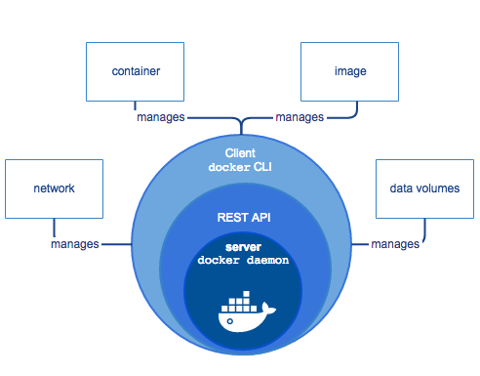
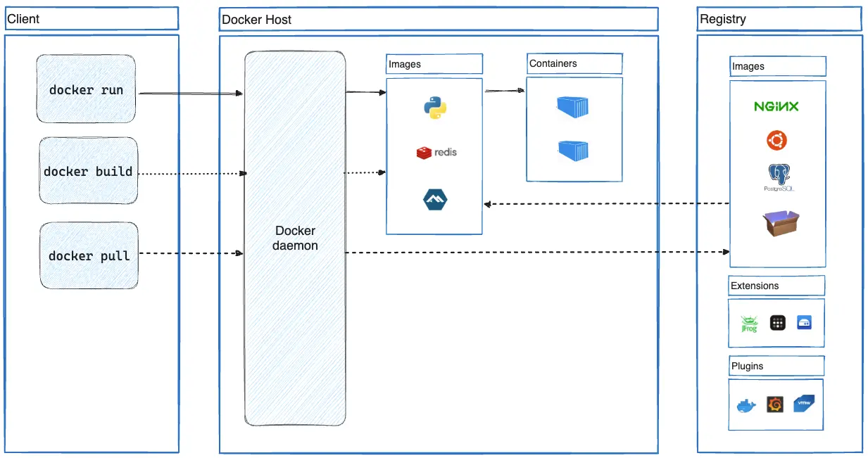
Docker Arquitectura

Slide 6
Códigos básicos
# Imágenes
docker pull <nombre_imagen> # Descargar una imagen
docker images # Listar imágenes locales
docker rmi <nombre_imagen> o <ID_imagen> # Eliminar una imagen
docker build -t <nombre_imagen> <ruta_Dockerfile> # Construir imagen desde Dockerfile
# Contenedores
docker run <nombre_imagen> # Crear y ejecutar un contenedor
docker run -d <nombre_imagen> # Ejecutar contenedor en segundo plano
docker run --name <nombre_contenedor> <nombre_imagen> # Asignar nombre al contenedor
docker run -it <nombre_imagen> /bin/bash # Ejecutar contenedor con acceso a la terminal
docker ps # Listar contenedores en ejecución
docker ps -a # Listar todos los contenedores
docker stop <nombre_contenedor> o <ID_contenedor> # Detener un contenedor
docker start <nombre_contenedor> o <ID_contenedor> # Iniciar un contenedor detenido
docker rm <nombre_contenedor> o <ID_contenedor> # Eliminar un contenedor
# Volúmenes
docker volume create <nombre_volumen> # Crear un volumen
docker volume ls # Listar volúmenes
docker volume rm <nombre_volumen> # Eliminar un volumen
# Redes
docker network create <nombre_red> # Crear una red
docker network ls # Listar redes
docker network rm <nombre_red> # Eliminar una red

Slide 7
DockerFile
# Usar una imagen base de Node.js
FROM node:14
# Establecer el directorio de trabajo en el contenedor
WORKDIR /usr/src/app
# Copiar el package.json y package-lock.json
COPY package*.json ./
# Instalar las dependencias
RUN npm install
# Copiar el resto de los archivos de la aplicación
COPY . .
# Exponer el puerto en el que la aplicación escuchará
EXPOSE 8080
# Comando por defecto para ejecutar la aplicación
CMD ["node", "app.js"]

Slide 8
Comandos avanzado: multi context y cache
docker build \
--build-context app=./halloween-content \
--build-context config=https://github.com/OGiS0/youtube-docker-buildx.git#main \
-t halloween: v5 \
-f Dockerfile.multicontext.remote .
docker build --build-arg BUILDKIT_INLINE_CACHE=1 \
--cache-to type=local,dest=./cache \
--cache-from type=local, src=./cache \
-t tour-of-heroes-web:v3 .
docker build --cache-to \
type=azblob, name=halloween, account_ur1=$STORAGE_ACCOUNT_URL, secret_access_key=$STORAGE_ACCOUNT_KEY
-t halloween: v7 \
--builder mybuilder .

Slide 9
Docker-compose, Qué es y Estructura
Docker Compose: es una herramienta que permite definir y ejecutar aplicaciones Docker de múltiples contenedores utilizando un archivo de configuración YAML. Facilita la gestión de aplicaciones complejas que requieren varios servicios (contenedores) que pueden comunicarse entre sí, como bases de datos, servidores web y otros componentes.
Ventajas de Docker Compose
Facilidad de uso: Permite definir toda la configuración de una aplicación en un solo archivo.
Gestión de múltiples contenedores: Facilita el inicio, la parada y la escalabilidad de aplicaciones que constan de varios servicios.
Configuración reproducible: Se puede compartir fácilmente el archivo de configuración, lo que permite que otros usuarios ejecuten la misma aplicación con la misma configuración.
version: '3.8' # Especifica la versión de Docker Compose
services: # Define los servicios (contenedores) que componen la aplicación
web: # Nombre del servicio
image: nginx:latest # Imagen de Docker que se utilizará para el servicio web
ports: # Mapea los puertos del contenedor a los del host
- "8080:80" # Accede al puerto 80 del contenedor a través del puerto 8080 del host
db: # Nombre del servicio de la base de datos
image: mysql:5.7 # Imagen de Docker para la base de datos MySQL
environment: # Configura las variables de entorno necesarias para el contenedor
MYSQL_ROOT_PASSWORD: example # Contraseña para el usuario root de MySQL
volumes: # Monta un volumen para la persistencia de datos
- db_data:/var/lib/mysql # Monta el volumen db_data en la ruta de datos de MySQL
volumes: # Define volúmenes persistentes
db_data: # Nombre del volumen para la base de datos

Slide 10
Network
Característica | Red bridge | Red external | Red host | Red none
Creación | Se crea automáticamente por Docker. | Debe ser creada manualmente por el usuario. | Se crea automáticamente por Docker. | Se crea automáticamente por Docker.
Uso | Aislada a la máquina donde se ejecuta Docker. | Puede ser compartida entre múltiples proyectos o aplicaciones. | No hay aislamiento; comparte la red del host. | No se permite la comunicación.
Configuración | Se define en el archivo docker-compose.yml. | Se hace referencia en el archivo docker-compose.yml como external: true. | No se requiere configuración adicional. | Se utiliza en el archivo docker-compose.yml como network_mode: "none".
Comunicación | Los contenedores pueden comunicarse entre sí usando nombres de contenedor. | Los contenedores pueden comunicarse con otros servicios en la misma red. | Los contenedores pueden acceder a la red del host directamente. | No pueden comunicarse con otros contenedores o el host.
Propósito | Ideal para aplicaciones que necesitan comunicarse internamente. | Útil para integrar contenedores con redes existentes. | Para aplicaciones que requieren máximo rendimiento y acceso directo a la red del host. | Para contenedores que no requieren conectividad.
Aislamiento | Proporciona aislamiento entre contenedores. | No proporciona aislamiento entre contenedores y redes externas. | No hay aislamiento; los contenedores comparten la red del host. | No hay conectividad; el contenedor es completamente aislado.

Slide 11
Network avanzado
version: '3.8'
services:
web:
image: nginx
networks:
- my_overlay_network
api:
image: myapi
networks:
- my_overlay_network
networks:
my_overlay_network:
external: true
version: '3.8'
services:
web:
image: nginx
networks:
app_net:
ipv4_address: 172.28.1.2
api:
image: myapi
networks:
app_net:
ipv4_address: 172.28.1.3
networks:
app_net:
driver: bridge
ipam:
config:
- subnet: 172.28.1.0/24
version: '3.8'
services:
web:
image: nginx
networks:
- frontend
- backend
api:
image: myapi
networks:
- backend
db:
image: postgres
networks:
- backend
networks:
frontend:
driver: bridge
backend:
driver: bridge
version: '3.8'
services:
web:
image: nginx
networks:
my_network:
aliases:
- frontend
api:
image: myapi
networks:
my_network:
aliases:
- backend
networks:
my_network:
driver: bridge

Slide 12



Docker build Desde línea de comandos
-t my_image:latest: Asigna una etiqueta (tag) a la imagen construida. En este caso, la imagen se llamará my_image con la etiqueta latest.
.: Indica que el contexto de construcción se encuentra en el directorio actual.
Este otro ejemplo indica como debe de hacerse cuando se usa un docker registry como dockerhub o alguno externo Azure, AWS, etc
Ejemplo cuando se tienen o múltiples dockerfile o no se está usando ese nombre

Slide 13
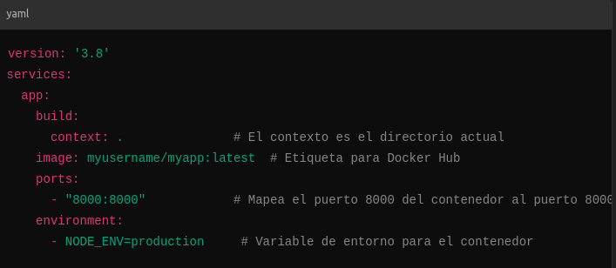
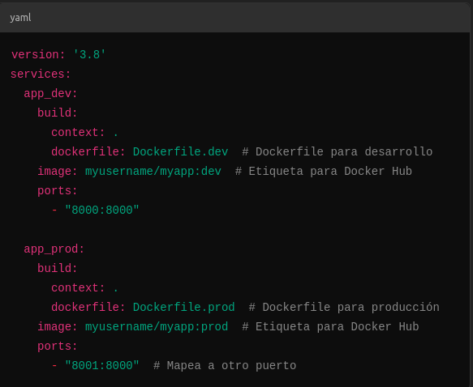
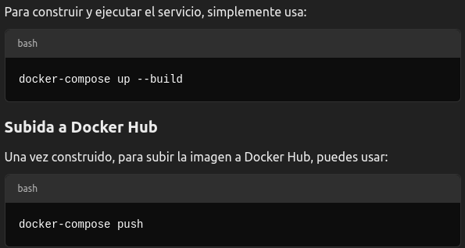
Compilacion Usando Docker compose

Slide 14
Ejemplos Prácticos

